Slide 1
資工系網
https://boweii.github.io/web/mid_project/html/lab.html
資工二 106590021 王柏偉
資工二 106590015 張育瑞
資工二 106590039 劉政威

Slide 2
頁面瀏覽

Slide 3
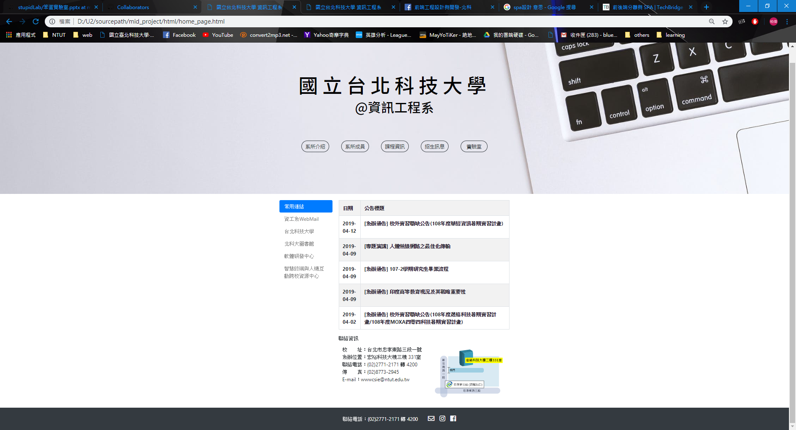

Slide 4
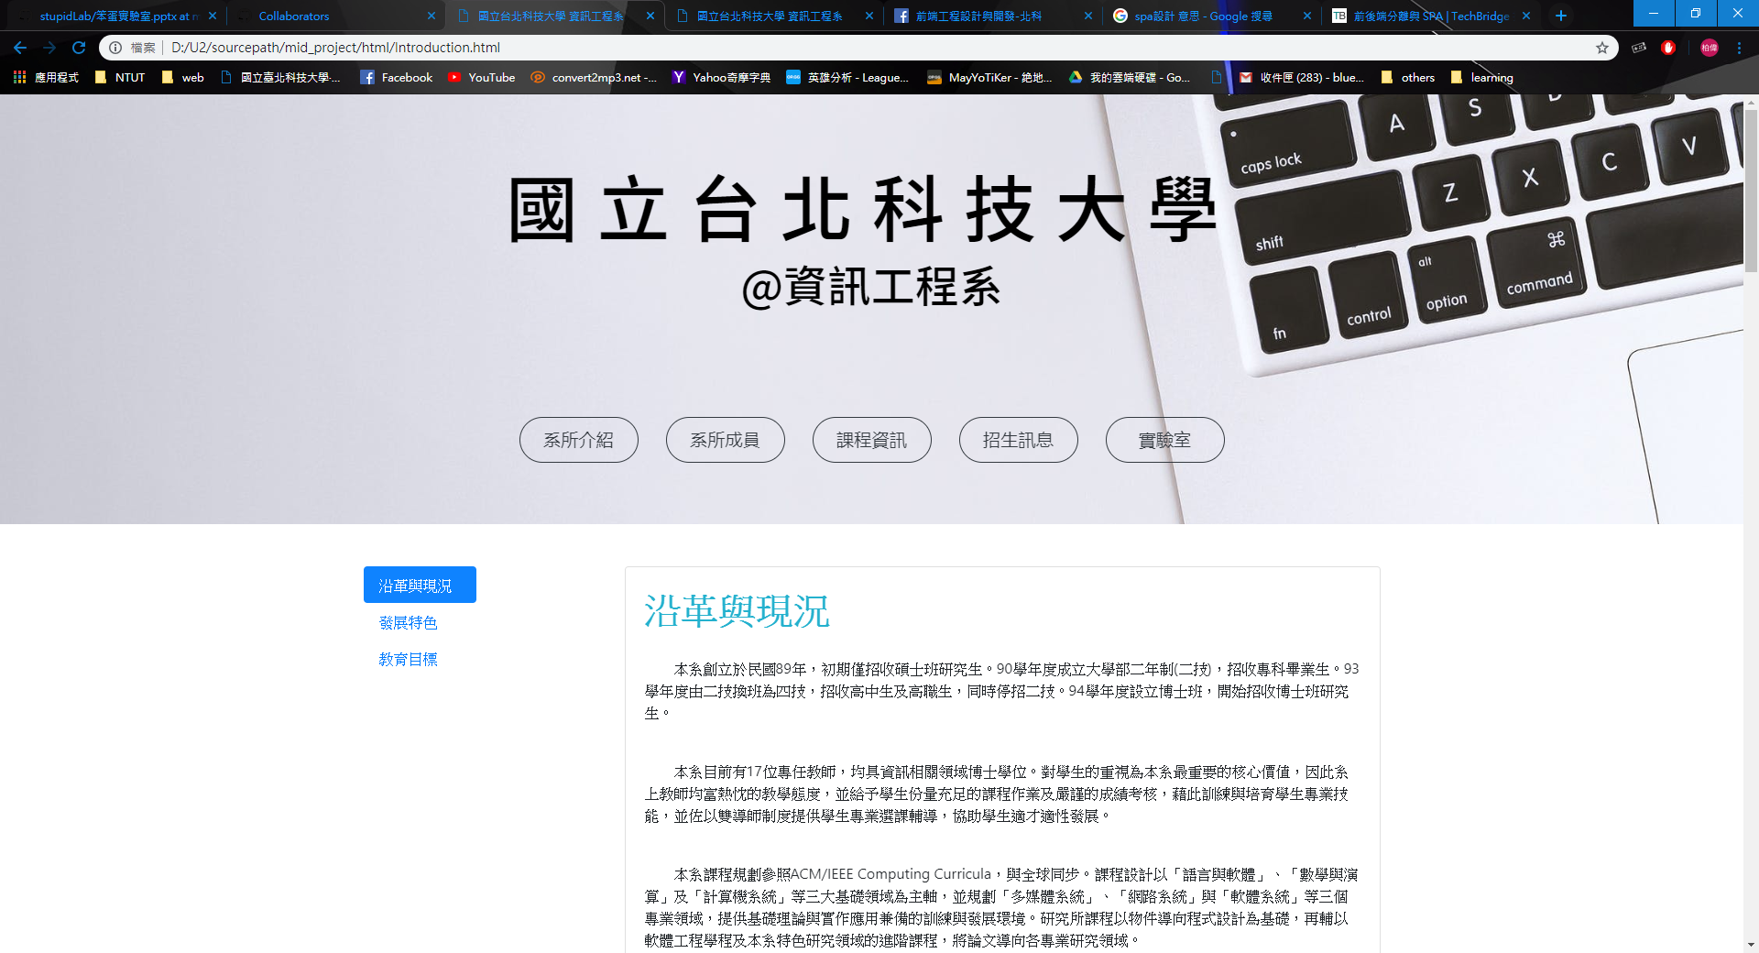

Slide 5
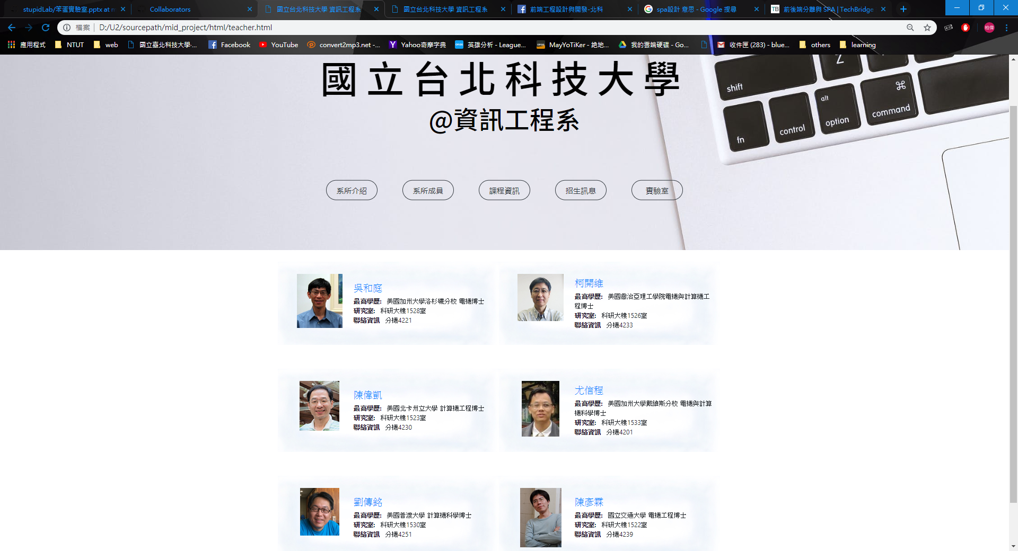

Slide 6
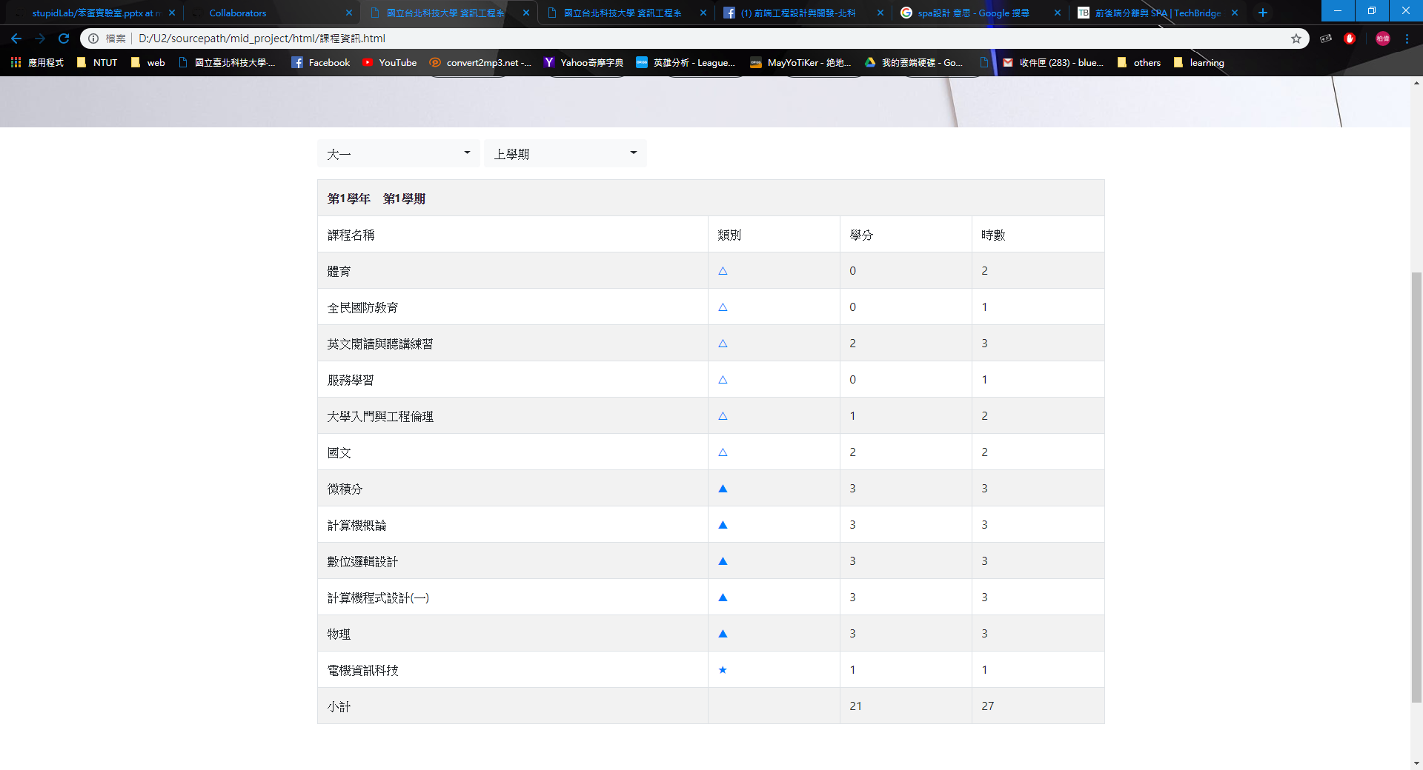

Slide 7
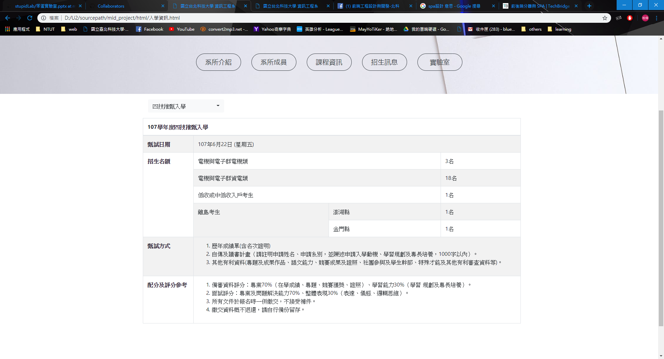

Slide 8
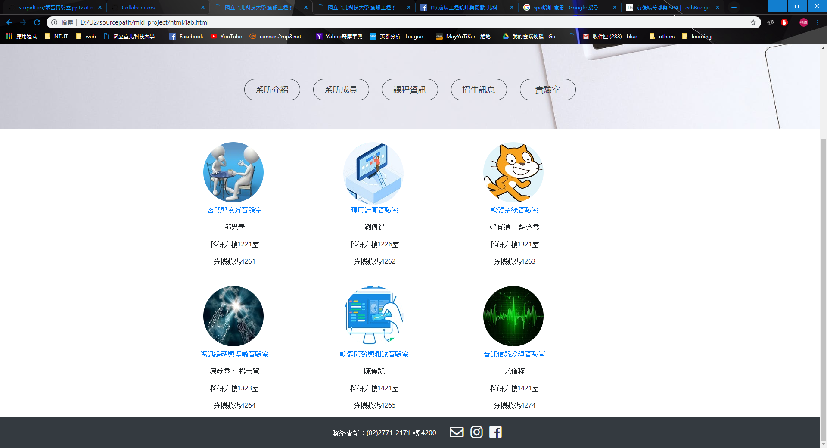

Slide 9
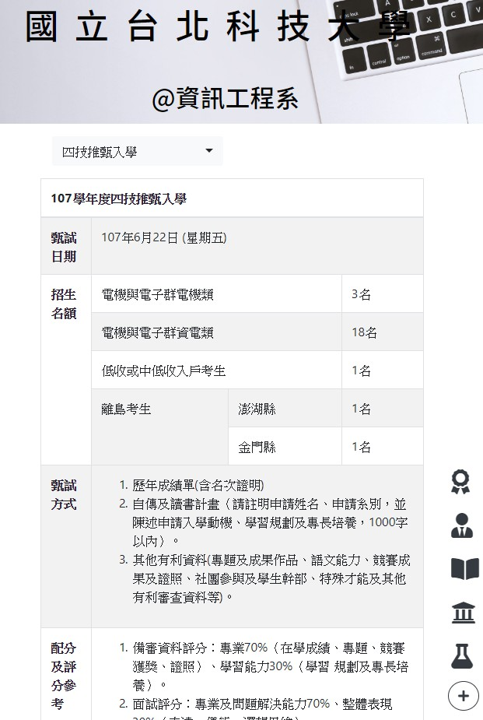
浮動式BUTTON 手機板取代HEADER

Slide 10
視覺介紹

Slide 11
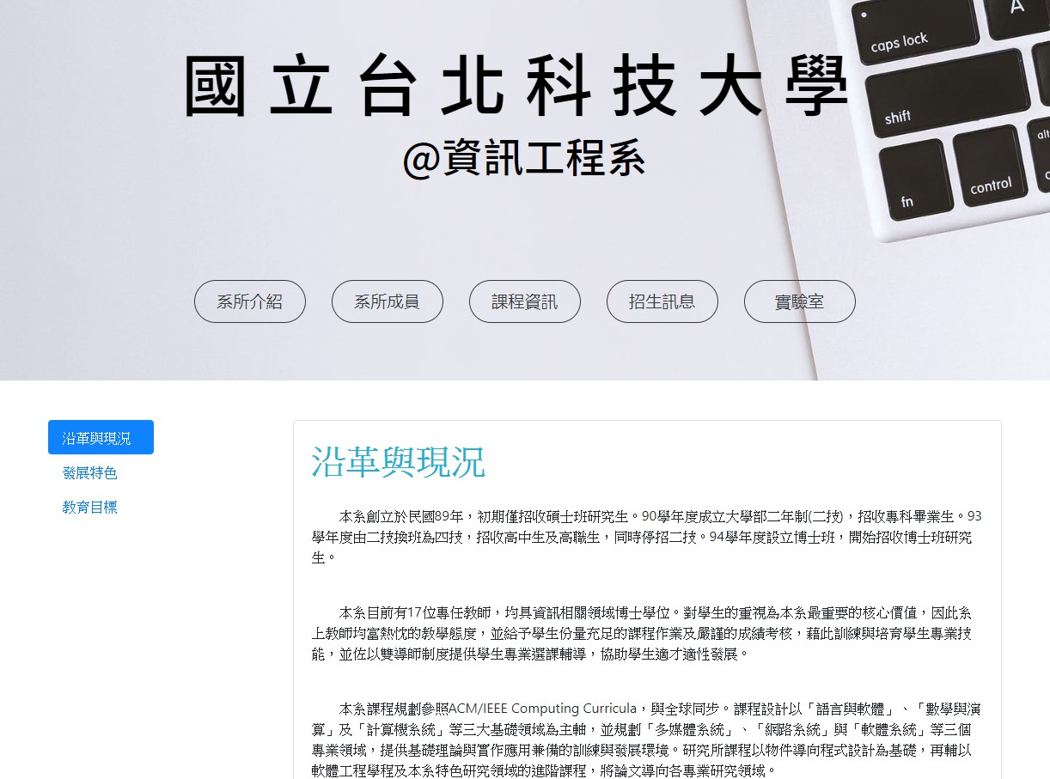
CLEAR
Notosanstc
思源黑體
有活力的青春藍

Slide 12
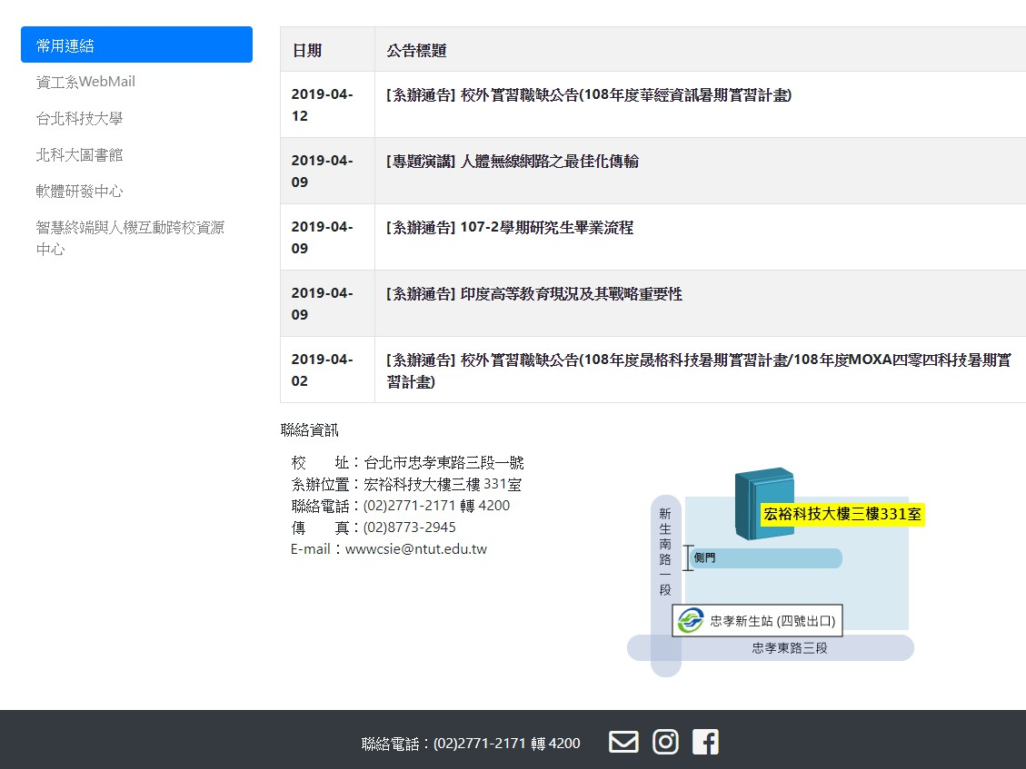
陷阱藍

Slide 13
技術說明

Slide 14
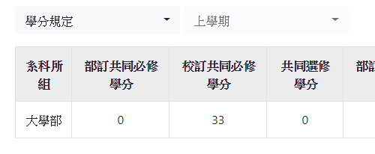
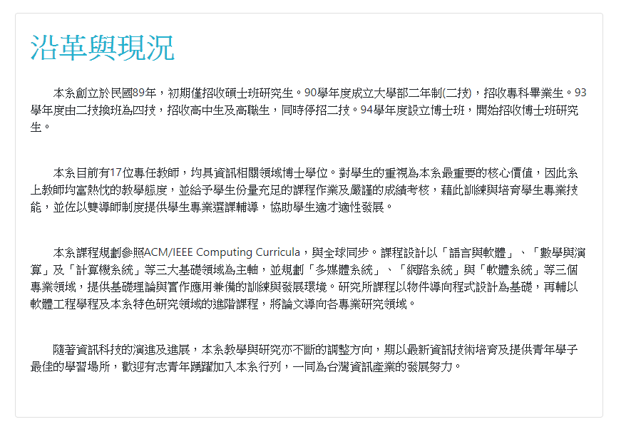
框架主要是Bootsrap 4來實作
Bootsrap主要有用到的技術有
1.table responsive table-hover table-striped table-bordered 表格響應(網頁寬度不構出現滾動條)、滑鼠懸停動畫、條文表格、邊框
2.selectpicker (選單)
3.card (系所介紹當作分區內容)

Slide 15
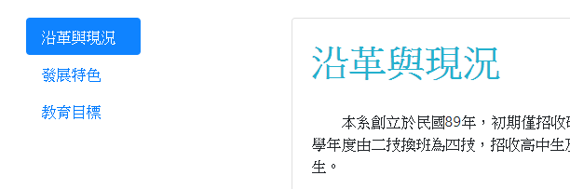

4.Scrollpy
(系所介紹滾動條的監聽)
5. collapse(RWD 當float button 使用。因為考慮到現今手機的尺寸偏向寬螢幕的設計，所以當使用者以直式持手機時，比較好選取到螢幕下方的區塊，所以我們將nav bar在手機呈現時已float button呈現)
這個網站可以提供一些免費的
6. Font Awesome
icon使用，而取不須下載，只要將icon當作html 的tag語法來使用即可
JavaScript
selectpicker的處理，先抓取使用者所選的項目，並逐一比對table內容的id是否一樣，一樣的話就設定show，否則hide，達到只顯示選取項目的目的。
且當使用者選取的是”學分規定”，因沒有學期的分別，必須將另個selectpicker禁用。

Slide 16
程式分工:
首頁、系所介紹:張育瑞
課程資訊、招生訊息:劉政威
實驗室、系所成員:王柏偉
JS:劉政威
HTML、CSS :劉政威、王柏偉、張育瑞
PPT:王柏偉

Slide 17
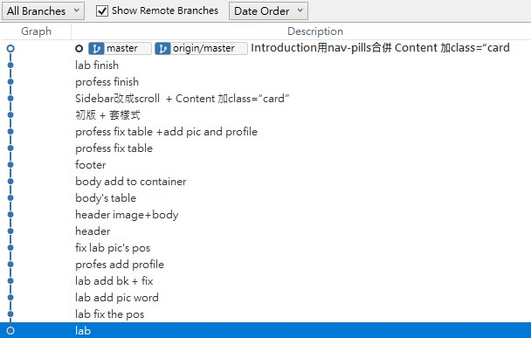

Slide 18
謝謝大家

